Slide 1
АШЫҚТЫҚТЫҢ
ЖАҢА БАҒЫТЫ
«ҚТЖ-Жолаушылар локомотивтері» ЖШС
Сыбайлас жемқорлыққа қарсы іс-қимыл саясатына
стратегиялық өзгерістерге шолу (2025 жылғы нұсқа)
ЖЫЛДАМДЫҚ. ТИІМДІЛІК. АДАЛДЫҚ.

Slide 2

ЖҮЙЕЛЕРДІ ӘЛЕМДІК
СТАНДАРТТАРҒА САЙ ЖАҢАРТУ
• ISO 37001:2025 стандарты
Саясат «Парақорлыққа қарсы менеджмент
жүйелері» жаңа стандартына толық сәйкестендірілді.
• ISO 37301:2021 стандарты
«Сәйкестікті басқару жүйелері» халықаралық
нормаларымен ықпалдастыру.
• Мақсат
Салдарды кейін жоюдан Компания беделін
алдын ала цифрлық қорғауға көшу.
Біз ішкі жүйелерімізді іскерлік әдептің
әлемдік өлшемімен үндестіреміз.

Slide 3
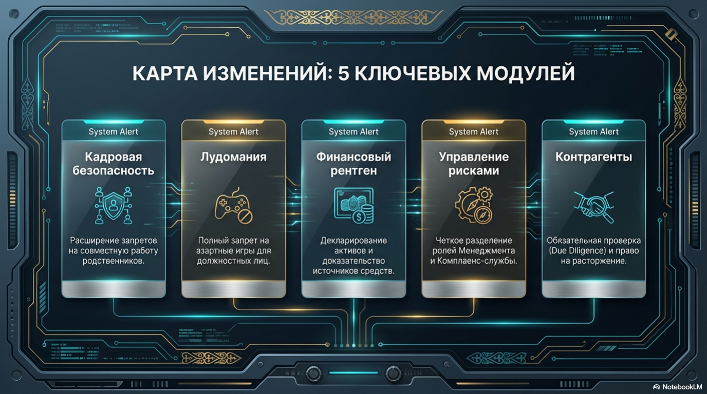
ӨЗГЕРІСТЕР КАРТАСЫ: 5 НЕГІЗГІ МОДУЛЬ
Кадрлық
қауіпсіздік
Құмар ойындарға
тәуелділік
Қаржылық
ашықтық
Тәуекелдерді
басқару
Контрагенттер
Туыстардың бірге
жұмыс істеуіне
шектеулерді кеңейту.
Лауазымды тұлғаларға
құмар ойындарға толық
тыйым салу.
Активтер мен қаражат
көздерін декларациялау.
Менеджмент пен
Комплаенс қызметінің
рөлдерін нақты бөлу.
Міндетті тексеру
(Due Diligence) және
шартты бұзу құқығы.

Slide 4
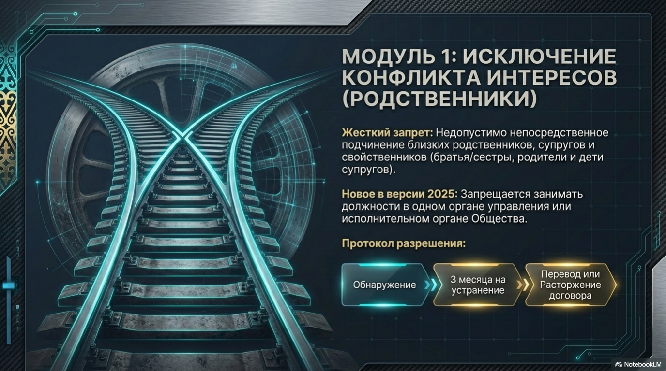
1-МОДУЛЬ: МҮДДЕЛЕР
ҚАҚТЫҒЫСЫН БОЛДЫРМАУ
(ТУЫСТАР)
Қатаң тыйым:
Жақын туыстардың, ерлі-зайыптылардың және
жекжаттардың (бауырлар, ата-аналар және
ерлі-зайыптылардың балалары) тікелей бағынысына
жол берілмейді.
2025 жылғы нұсқадағы жаңалық:
Қоғамның бір басқару органында немесе
атқарушы органында лауазым атқаруға тыйым салынады.
Реттеу тәртібі:
Анықтау
Жоюға
3 ай
Ауыстыру немесе
шартты бұзу

Slide 5
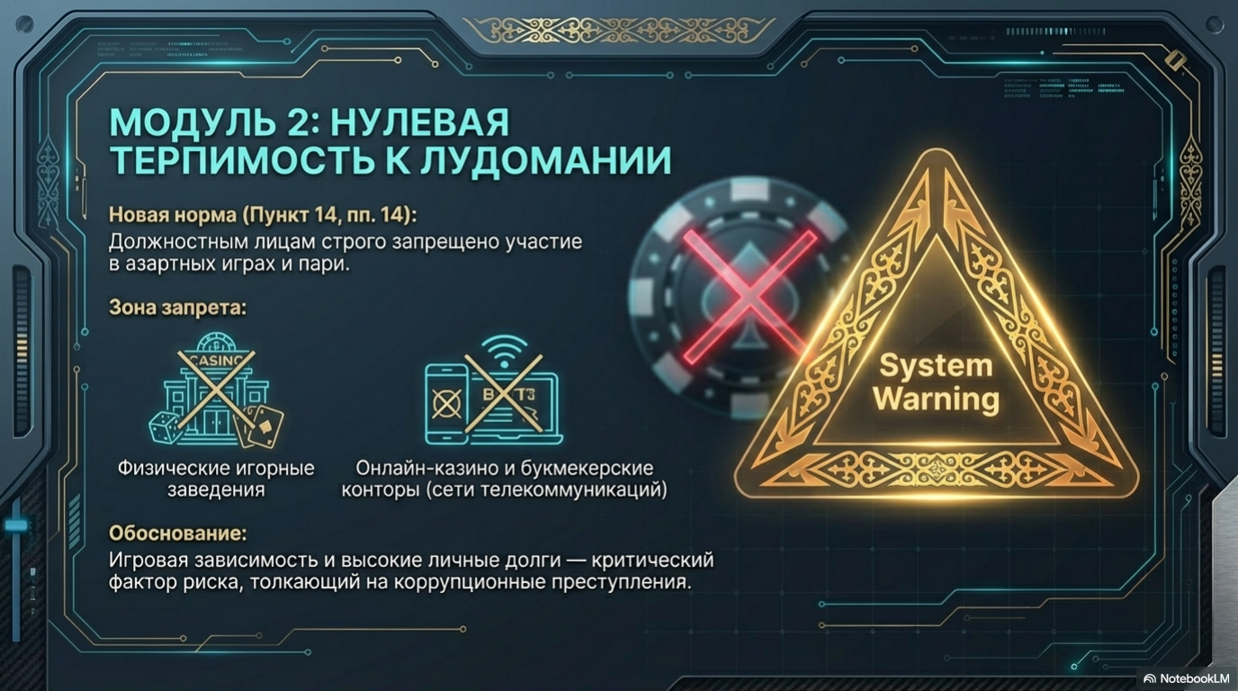
2-МОДУЛЬ: ҚҰМАР ОЙЫНДАРҒА
МҮЛДЕ ТӨЗБЕУШІЛІК
Жаңа норма (14-тармақ, 14-тармақша):
Лауазымды тұлғалардың құмар ойындар мен
бәс тігуге қатысуына қатаң тыйым салынады.
Тыйым салынған аймақ:
Нақты ойын
мекемелері
Онлайн-казино және букмекерлік
кеңселер (телекоммуникация желілері)
Негіздеме:
Ойынға тәуелділік пен ірі жеке қарыздар сыбайлас
жемқорлық қылмыстарына итермелейтін маңызды тәуекел.

Slide 6
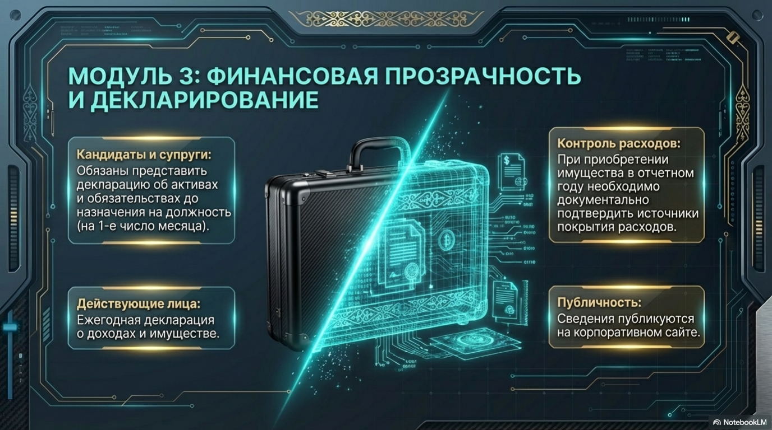
3-МОДУЛЬ: ҚАРЖЫЛЫҚ АШЫҚТЫҚ
ЖӘНЕ ДЕКЛАРАЦИЯЛАУ
Үміткерлер мен жұбайлары:
Шығыстарды бақылау:
Лауазымға тағайындалғанға дейін активтері мен міндеттемелері туралы декларация ұсынуға міндетті (айдың 1-күніне).
Есепті жылы мүлік сатып алғанда шығыс көздерін құжатпен растау қажет.
Қазіргі қызметкерлер:
Жариялылық:
Кірістер мен мүлік туралы жыл сайынғы декларация.
Ақпарат корпоративтік сайтта жарияланады.

Slide 7

4-МОДУЛЬ: СЫЙЛЫҚТАР МЕН ЖАСЫРЫН СЫЙАҚЫЛАР
Абсолютті тыйым:
Сатып алуға қатысушылардан сыйлық, қызмет
немесе қонақжайлылық белгісін алуға болмайды.
«Кездейсоқ» түскендерге қатысты тәртіп:
1. Шотқа ведомствосыз түскен ақша
бюджетке қайтарылады (14 күн).
2. Сыйлықтар мемлекеттік мүлік қорына
тапсырылады (7 күн).
Анықтама:
Сыйлық берушінің пайдасына әрекет немесе
әрекетсіздік үшін берілген кез келген пайда
сыбайлас жемқорлық болып саналады.

Slide 8

5-МОДУЛЬ: КОНТРАГЕНТТЕРДІҢ СЕНІМДІЛІГІ
Due Diligence:
Мәміле жасалғанға дейін серіктестерді міндетті тексеру (салық берешегі, беделі, жалған кәсіпкерлік белгілері).
Сыбайлас жемқорлыққа қарсы ескерту:
Барлық шарттарға 1-қосымшаны енгізу міндетті.
Қорғану құқығы:
Серіктес тарапынан сыбайлас жемқорлық фактілері анықталса, Компания шартты біржақты тәртіппен бұзуға құқылы.

Slide 9
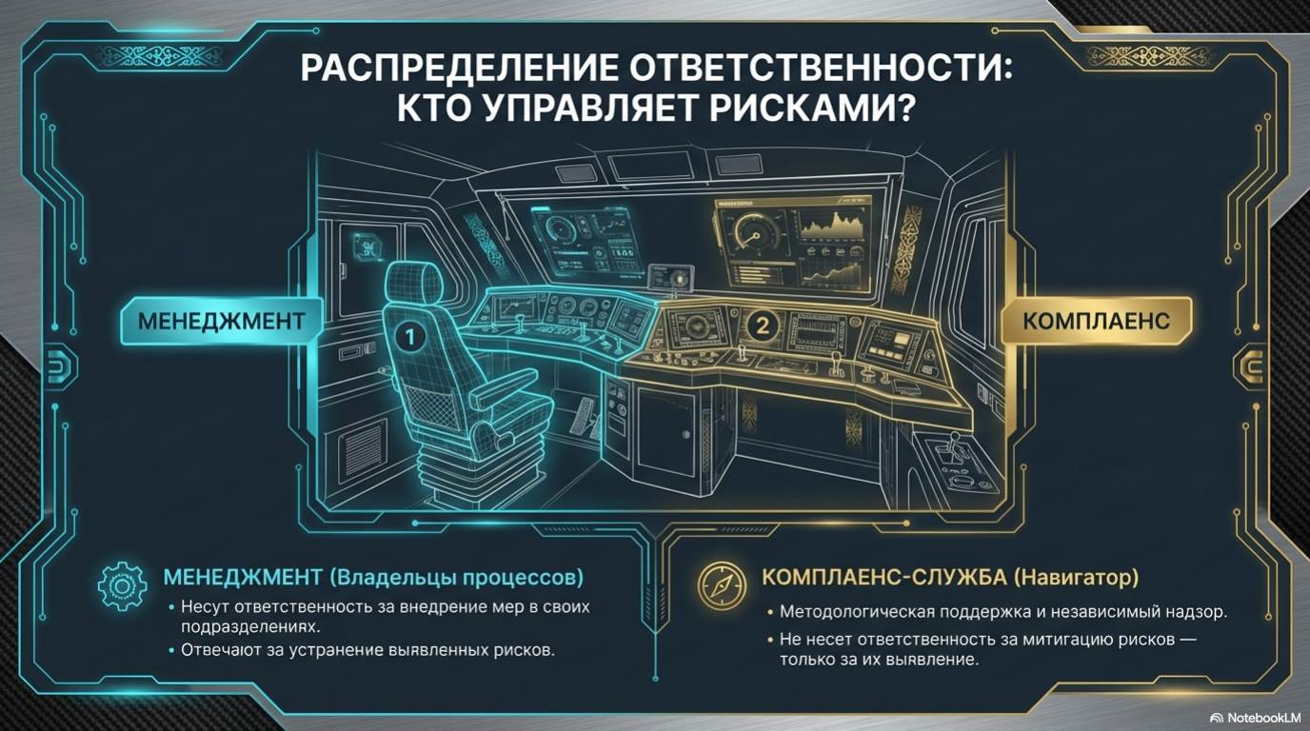
ЖАУАПКЕРШІЛІКТІ БӨЛУ:
ТӘУЕКЕЛДЕРДІ КІМ БАСҚАРАДЫ?
МЕНЕДЖМЕНТ
КОМПЛАЕНС
МЕНЕДЖМЕНТ (Процестер иесі)
КОМПЛАЕНС ҚЫЗМЕТІ (Навигатор)
• Өз бөлімшелерінде шараларды енгізуге жауапты.
• Анықталған тәуекелдерді жояды.
• Әдістемелік қолдау және тәуелсіз қадағалау.
• Тәуекелдерді азайтуға жауапты емес, тек анықтайды.

Slide 10
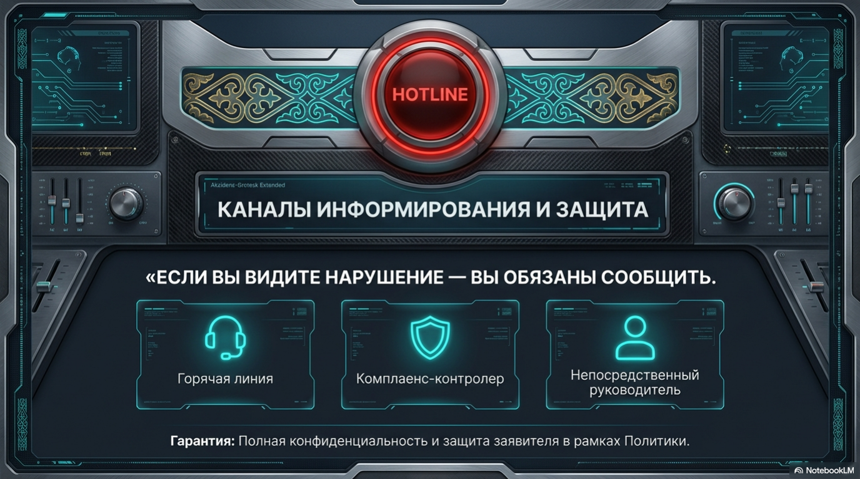
ХАБАРЛАУ ЖӘНЕ ҚОРҒАУ АРНАЛАРЫ
«ЕГЕР БҰЗУШЫЛЫҚТЫ КӨРСЕҢІЗ, ХАБАРЛАУҒА МІНДЕТТІСІЗ.»
Жедел желі
Комплаенс-бақылаушы
Тікелей
басшы
Кепілдік: өтініш берушінің толық құпиялылығы және Саясат шеңберінде қорғалуы.

Slide 11

ЖАУАПКЕРШІЛІК ЖӘНЕ САЛДАРЛАР
Жеке жауапкершілік:
Қазақстан Республикасының заңнамасына сәйкес
әкімшілік және қылмыстық жауапкершілік.
Басшының жауапкершілігі
(Tone from the Top):
Қарамағындағы қызметкер құқық бұзса, ал алдын алу
шаралары қабылданбаса, басшы тәртіптік жауапкершілікке
тартылады.
Тәуекелдерге немқұрайдылық -
салғырттыққа ортақтастық.

Slide 12

СІЗДІҢ ӘРЕКЕТТЕРІҢІЗ:
МІНДЕТТЕМЕЛЕРДІ РАСТАУ
Қол қоюға міндетті:
1. 2-қосымша: Сыбайлас жемқорлыққа қарсы
шектеулерді қабылдауға келісім
(үміткерлер мен лауазымды тұлғалар үшін).
2. 3-қосымша: Саясатпен танысқанын растау
(барлық қызметкерлер үшін).
Маңызды: Шектеулерді қабылдаудан бас тарту
жұмысқа қабылдаудан бас тартуға немесе
жұмыстан босатуға әкеледі.

Slide 13

БОЛАШАҚҚА ЖОЛ
Мүлде төзбеушілік - жай ұран емес.
Бұл - біздің тұрақты жұмыс тәртібіміз.
«ҚТЖ-Жолаушылар локомотивтері» ЖШС Комплаенс қызметі
Құжаттың толық нұсқасы корпоративтік порталда қолжетімді.

